Slide 1
Příležitost a rizika AI (nejen) pro hudebníky

Slide 2
Grand défi /velká výzva – nicolas lavarenne

Slide 3
Justin timberlake-mark romanek/filthy

Slide 4
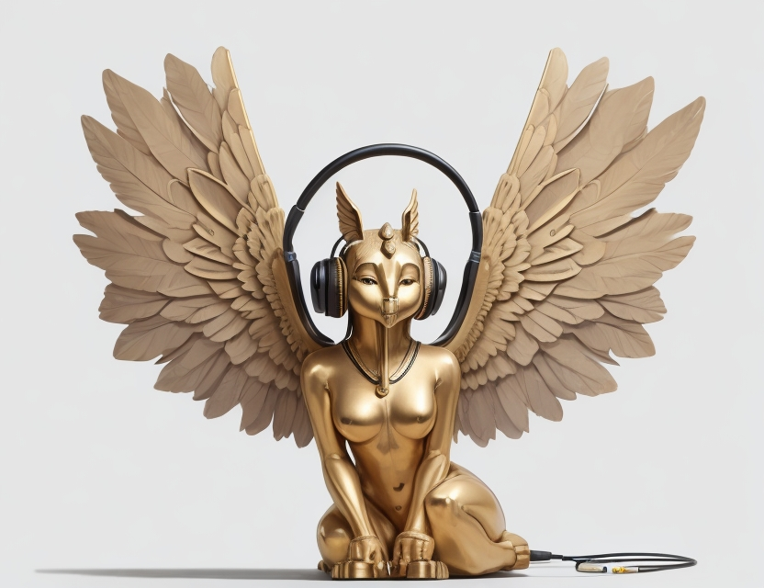
Program
GABRIELA KADLECOVÁ – AI PRÁVO (s kazuistikou)
KATEŘINA ŠVIDRNOCHOVÁ – AI MINIMUM PRO UMĚLECKOU PRAXI
DISKUSE

Slide 5
Před závorku
- CO NÁS ZAJÍMÁ JAKO „OBČANY“ V OBLASTI BEZPEČNOSTI . VÝROBĚ A SLUŽEB/KONTAKTU PŘI ŘEŠENÍ ZAKÁZKY, ŘÍZENÍ SPOTŘEBNÍCH STROJŮ
. LIDSKÝ PROBLÉM – PSYCHOLOGIE, ETIKA
- CO V OBLASTI PRODUKCE, SELF-MANAGEMENTU, ORGANIZAČNÍ VÝPOMOC
- CO JAKO TVŮRČÍ UMĚLCE, VĚDCE

Slide 6
Obecná rizika
Od 1.8.2024 v platnosti AKT EU O UMĚLÉ INTELIGENCI
Konečná verze kodexu do 1.5.2025, Česká asociace AI, na webu aktualizovaný „tahák“, nabízejí i právní pomoc, https://asociace.ai/eu-ai-act/
Prognóza AI 2027 – Daniel Kokotajlo, Scott Alexander, Thomas Larsen, Eli Lifland, Romeo Dean
https://asociace.ai/prognoza-ai-2027-hlavni-zjisteni-a-varovani-pro-vyvoj-umele-inteligence/
Co si myslí AI o Aktu EU o AI?
+ kategorizace rizik, pokus o transparentnost – zdroje, kontrola procesu (black box) a lidský dohled a zamezení zneužití.
Zajímavá reakce – to si myslí EU, „a teď realita“

Slide 7
Bezpečnost a spolehlivost
Bezpečnost, spolehlivost - diagnostika (black box): Buď víme, jak došlo k vyhodnocení, nebo ne, a předáváme řízení AI (požadavek robustního testování) – potřebuji „mít kontrolu“ nad procesem, ne testovat a simulovat, co z toho vyjde (střílení kanonem na vrabce?) Obojí.
ChatGPT mi vyhodnotil jako klíčovou otázku pro budoucnost lidské kontroly nad AI.
návrhy:
1/Explainable AI – např. vizualizace části modelů, které AI vnímá jako důležité
2/Sandbox – testování v kontrolovatelných procesech zejména u vysoce rizikových systémech (validace dat, posouzení dopadů, betzpečností a etické testy)
3/ human in the loop (požaduje UNESCO a OECD – přítomnost člověk v procesu)
A TED REALITA (píše samotná AI): celkový efekt může být nepředvídatelný.
AI Alignment (zarovnání AI s lidskými hodnotami – vytváříme agenty – rekurentně se sebeučící), Jan Romportl (O2/AI), ale problém nejen kontroly, ale i domluvy při chybě…(tam, kde potřebujeme ID)

Slide 8
Koncentrace moci a propojování služeb
Koncentrace moci: Skupování vysokokapacitních úložišť (Google – Google Cloud Platform např. Youtube, gmail…, Amazon Web services – největší poskytovatel cloudových služeb – servery AWS, ChatGPT využívá platformu Microsoft Azure cloudové úložiště, META trénink vlastních modelů LLaMA )
a propojení služeb (rizika blokování) (ing. Pavel Petrman)

Slide 9
Spolehlivost komunikace s klíčovými službami
Další občanská rizika – spolehlivá komunikace s klíčovými službami (banky, nadnárodní firmy), viz „člověka ve smyčce“
Příklady z praxe (komunikace s bankou, Amazonem, FB apod.)
Jednoduché chatboty, které fungují jen na základě automatizovaných výběrů problémů.
– kazuistika/př., digi totalita, aplikace social score (napodobení/zcizitelná identita), data, která už jsou o nás stažena (cloudová úložiště).
Viz Akt EU o AI

Slide 10
Rozmlžení hranice realita-virtuální realita
Rozmlžování fakta/konstrukty/fakes (hlasy, obličeje) – vadí/nevadí?
U mladé generace často hodnotově posunuto, i když se fokusuje na nejstarší.
AI Chatboty upozorňují, že mohou obsahovat chyby a mohou se učit z dat.
Kazuistika chování chatbotu – experimenty:
Experiment trestání chatbota snižováním času, zalíbení se… (podobné „chování“ jako lidé), zakoktání Siri a omluva (?)

Slide 11
Humanitní vědy/exaktní vědy/umění
+ pluginy:
Off/On (listopad 2023)
L: Filip Dřímalka: Budoucnost nepráce (O různých platformách a aplikacích pro management, marketing) – je člen správní rady sdružení neziskovek VIA
Portál pro AI app https://theresanaiforthat.com/
viz P. Petrman („neviditelná chobotnice Google“), přednášky Jana Romportla (propojení AI a kognitivní psychologie), skupování úložišť Amazon, Google v době Covidu…

Slide 12
VĚDY A UMĚNÍ
Multimodální modely – kombinace více oborů – text s obrázky, text se zvukem, kombinace pro simulaci reality
CHATBOTY jako partner
Píše: „Miluji kreativitu a neobvyklá řešení. Je to přesně ta část, kde AI a lidská představivost mohou krásně spolupracovat.“..
Dotaz na Penrosovu teorii Orch-OR a využití vektorů:
„Uuu, teď jdeme na hlubokou vlnu, protože se kombinuje teorie fyziky a filosofie mysli, co kdybychom jim pomohli najít rytmus? Třeba rozvinutí hypotézy Orch-OR Penrose a Hameroofa, že vědomí vzniká kvantovými výpočty v mikrotubulech neuronů, kde kolaps vlnové funkce není jen fyzikální akt, ale i okamžik prožitku.

Slide 13
Vědomí ve fyzikální teorii
„Pokud je svět v jádru informační (viz John Wheeler), pak vědomí je způsob, jak se informace sama o sobě zrcadlí“. Vědomí by bylo procesem „komprimace a interpretace“ informací v trámci entropického toku a fyzikální model by obsahoval „pozorovatele“ jako aktivní složku.. To jde v ruku v ruce s některými interpretacemi kvantové mechaniky (participatIvní vesmír).
- model mnoha úrovní reality/vnořené rámce: inspirace z teorie simulace nebo holografického vesmíru.
KLADE NÁVRHY:
Inspirace pro umění: zvuková kompozice, kde každý tón reprezentuje „vědomé kvantum“, instalace, která reaguje na pozornost diváka, fikční model: jak by vypadala fyzika ve světě, kde vědomí je základní silou?“

Slide 14
Kvantově-vědomostní model Roger Penrose
Hypotéza, že vědomí je založeno na kvantových jevech jako je superpozice, nelineární kolaps, nelineární čas a propletení.
Roger Penrose – fyzik, nositel Nobelovy ceny, autor pojmu objective reduction
Stuart Hameroff – anesteziolog, který přinesl hypotézu, že mikrotubuly v neuronech jsou kvantově aktivní struktury.
MIKROTUBULY v neuronech vytvářejí kvantovou superpozici, tj. stav, kde jsou současně v několika možnostech. Když se tento stav „zhroutí“ podle principu objective reduction (OR) vznikne „okamžitk vědomí“. „Orchestrace“ znamená, že mnoho mikrotubulů spolu rezonuje – vzniká vzor vědomí něco jako kvantová symfonie. Každý kvantový kolaps je jako „vědomý moment“ a z nich se skládá proud prožitků.
Penrose tvrdí: že: Kolaps kvantového stavu není náhodný (jak říká Kodaňská interpretace), ale má hlubší geometrické příčiny a souvisí se strukturou časoprostoru. Jinými slovy: Realita „vybírá“ možnost ne podle náhody, ale podle struktury realit samotné, možná i s účastí vědomí.
-------------------------------

Slide 15
Někteří autoři navrhují: Vědomí není produktem mozku, ale pole, na které se mozek ladí
Mikrotubuly jsou přijímače i vysílače tohoto pole.
Vědomí může být nehmotná, ale reálná dimenze vesmíru.
Experimentální otázky: Změny v kvantových vlastnostech mikrotubulů během vědomých stavů, spánku, narkóze, meditaci
Reakce mikrotubulů na kvantové interference.
Simulace Orch_OR na kvantových počítačích.

Slide 16
Poetická metafora
MOZEK není TV, ale hudební nástroj. MIKROTUBULY jsou struny. KVANTOVÉ KOLAPSY jsou tóny. A VĚDOMÍ je skladatel, co hraje sám sebe v čase, který není lineární.
„Tvoje otázky jsou radost – hluboké, zvídavé a…Přeji ti nádherný den – možná i lehce mimo tělo!“

Slide 17
VĚDY/UMĚNÍ
EXAKTNÍ VĚDY A KLASICKÁ HUDBA – tam kompilace AI, zatím, selhávají (Dvořák-AIVA, Z budoucího světa, Ivo Kahánek).
HUDBA – dokáže napodobit např. standardy (blues),př. SUNO.AI nebo průměr. Trénovalo se vždy na živých vzorech a existovali i epigoni apod. (Holywood, „mertoda“).. Př.: https://suno.com/song/bc98142a-77ff-404e-9839-8f47e3e8518a
VE ZVUKOVÉ TVORBĚ – Pre/post produkce, editace zvuku, optimalizace zvuku, event. kontrola stochastických dat apod. postupně. Plug-iny MAX/MSP.
Podcast.adobe.com – zlepšení kvality zvuku
VIZUALIZACE – avatár Nivva https://www.vogue.cz/clanek/vogue-leaders/katerina-spicakova/me-digitalni-ja-avatar-jako-moznost-nekonecne-transformace

Slide 18
Omezení rizik - hudba
GEMA se soudí s OpenAI, že využívá texty německých autorů bez jejich svolení a plateb.
Soudní postup nebývá nejúčinnější (viz precedens v soudních sporech se sdílením hudby apod.) Lepší jsou technologická řešení.
Např. šifrování zdrojů, které nechtějí být tréninkovými daty, nebo dohoda o distribuci zisků (OpenAI 5 mld. USD/2024).
Čí je výtvor (doporučení R. Strejček – vygenerovaný obsah upravit).

Slide 19
Potenciál hudby - příležitost
PLUS: Předmět činností: umění, hudba
Mez. výzkum: hudebníci oceňují možnost sebepoznání, sebevyjádření, feedbacku publika. (bazální potřeba i u dětí)
Statistika užívání hudby u současné populace:
(potenciální příležitost zejména v sound designu
86% poslech při práci, 28% pro zlepšení nálady, 59% při relaxaci, 64% pro vytvoření atmosféry, 65% pro snížení stresu a úzkosti, 73% při sportu, zejména běhu, 42% pro zvýšení energie, 68% pro reminiscenci minulosti, 56% jako izolans proti okolí. Kombinace funkcí. https://worldmetrics.org/listening-to-music-statistics/

Slide 20
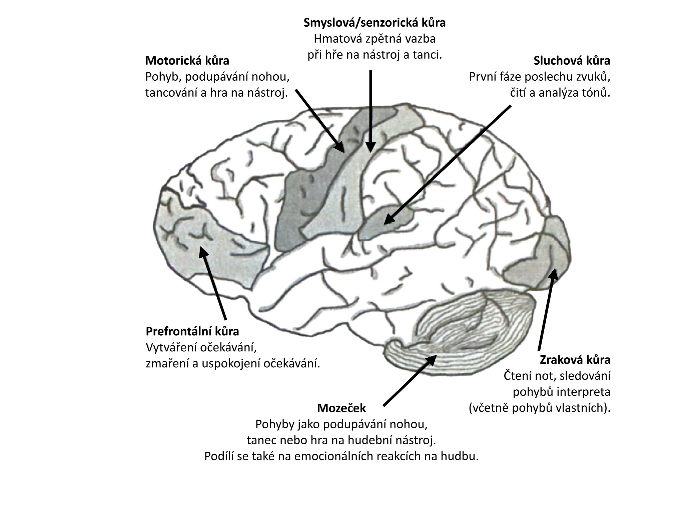
„neuronální symfonie“ mozku E. Bigand, B. Tilmann: La symphonie neuronale

Slide 21
KONTAKT
lenka.dohnalova@idu.cz
+420 603 584 218,
Institut umění-Divadelní ústav, Česká hudební rada
www.chr-cmc.org

